Slide 1
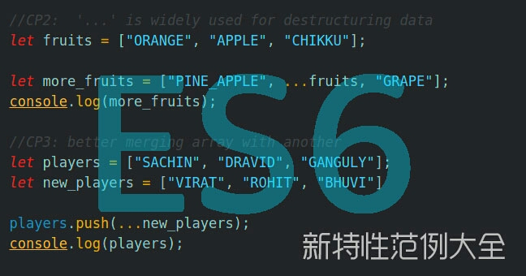
ES6常用新特性
梁柱

Slide 2
ES6简介
ECMAScript是JavaScript的标准，JavaScript是ECMAScript的实现。
ES5和ES6从字面上理解是一个升级的过程，出了一代新标准，ES6在2015年发布，相对于上一版本，加入了很多新特性。
ES6的新特性有：let, const, class, extends, super, arrow functions, template string, destructuring, default, rest argume；
Bable一个在线转换的REPL在线编译器，可将ES6转换为ES5，地址如下：https://babeljs.io/repl/

Slide 3
从 var 到 let/const
ES5
ES6
ES5只有全局作用域和函数作用域，没有块级作用域，这带来很多不合理的场景。
而let/const则实际上为JavaScript新增了块级作用域。用它所声明的变量，只let/const命令所在的代码块内有效。
var name = 'zach‘;
while (true) {
var name = 'obama‘;
console.log(name) ; //obama
break;
}
console.log(name) ; //obama;
let name = 'zach‘;
while (true) {
let name = 'obama‘;
console.log(name) ; //obama
break;
}
console.log(name); //zach

Slide 4
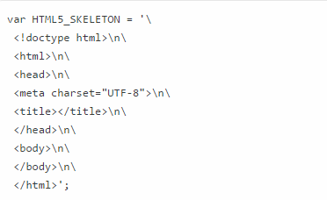

从字符串拼接，到模板字面量（template string 模版字符串）
ES5
ES6
ES5 中你想在字符串中引用一些值，你需要将那些值和一些零碎的字符串连接起来：要用一堆的'+'号来连接文本与变量.
ES6 中可以在模板字面量中使用字符串插值：用反引号（`）来标识起始，用${}来引用变量，而且所有的空格和缩进都会被保留在输出之中，允许多行文本.
$("#result").append(
"There are <b>" + basket.count + "</b> " +
"items in your basket, " +
"<em>" + basket.onSale +
"</em> are on sale!"
);
$("#result").append(`
There are <b>${basket.count}</b> items in your basket，
<em>${basket.onSale}</em>
are on sale!
`);

Slide 5
从函数表达式到箭头函数（Arrow Function）
ES5
ES6
JavaScript语言的this对象一直是一个令人头痛的问题，在对象方法中使用this，必须非常小心。
当我们使用箭头函数时，函数体内的this对象，就是定义时所在的对象，而不是使用时所在的对象。
says(say){
setTimeout(function(){
console.log(this.type + ' says ' + say)
}, 1000)
} //出错
says(say){
var self = this; //(A)
setTimeout(function(){
console.log(self.type + ' says ' + say)
}, 1000) //(B)
｝ //创建一个辅助变量
says(say){
setTimeout( () => {
console.log(this.type + ' says ' + say)
}, 1000)
}
--------------------------------------------------------
function(x, y) {
x++;
y--;
return x + y;
} //ES5 回调相对繁琐
(x, y) => {x++; y--; return x+y}
//ES6 使用箭头函数就简洁得多

Slide 6
解构赋值（Destructuring）
var {baz} = {foo: 'aaa'}; console.log(baz); //undefined
解构赋值的原则是:只要等号两边的模式相同，左边的变量就会被赋予对应的值,所以声明时，只要左右两边结构相同就可以赋值。
ES5
ES6
在 ES5 中，你需要创建一个临时变量来访问那些值。
ES6允许按照一定模式，从数组和对象中提取值，对变量进行赋值，这被称为解构。
var matchObj =[2017,6,2]；
var year = matchObj[0];
var month = matchObj[1];
var day = matchObj[2];
数组的解构赋值：
Const [year, month, day] =[2017,6,2];
对象的解构赋值：对象的解构与数组有一个重要的不同-数组元素按次序排列，变量的取值由他的位置决定。对象的属性没有次序，变量必须与属性同名才能取到正确的值。
var {baz} = {foo: 'aaa'};
console.log(baz); //undefined

Slide 7
默认参数值（default）
ES5
ES6
在 ES5 中指定参数的默认值需要 这样：
用ES6可以直接这么写：
function foo(x, y) {
x = x || 0;
y = y || 0;
···
}
function foo(x=0, y=0) {
···
}

Slide 8
Rest（…扩展运算符）
ES5
ES6
在 ES5 中让函数(或方法)接受任意数量的参数，必须使用特殊变量 arguments：
ES6 中则可以通过 ... 运算符定义一个剩余参数(在下面示例中是args)：
function logAllArguments() {
for (var i=0; i < arguments.length; i++) {
console.log(arguments[i]); } }
Array.prototype.push() 把所有接受到的参数添加为元素。它不能把一个数组展开并添加到另一个数组中。
ES5 – apply()：
var arr1 = ['a', 'b'];
var arr2 = ['c', 'd'];
arr1.push.apply(arr1, arr2); // arr1 is now ['a', 'b', 'c', 'd']
ES5 – concat()：
var arr1 = ['a', 'b'];
var arr2 = ['c'];
var arr3 = ['d', 'e'];
console.log(arr1.concat(arr2, arr3)); // [ 'a', 'b', 'c', 'd', 'e' ]
function logAllArguments(...args) {
for (const arg of args) {
console.log(arg);
}}
ES6 – 扩展运算符：
const arr1 = ['a', 'b'];
const arr2 = ['c', 'd'];
arr1.push(...arr2); // arr1 is now ['a', 'b', 'c', 'd']
ES6 – 扩展运算符：
const arr1 = ['a', 'b'];
const arr2 = ['c'];
const arr3 = ['d', 'e'];
console.log([...arr1, ...arr2, ...arr3]); // [ 'a', 'b', 'c', 'd', 'e' ]

Slide 9
类与继承（class, extends, super）
类（class）
ES5
ES6
ES5 中直接实现一个构造函数：
function Person(name) {
this.name = name;
}
Person.prototype.describe = function () {
return 'Person called '+this.name;
};
ES6 的类语法提供了比构造函数稍微方便一些的语法：
class Person {
constructor(name) {
this.name = name;
}
describe() {
return 'Person called '+this.name;}
}

Slide 10
类与继承（class, extends, super）
派生类 继承（extends）
ES5实现继承的方式：利用原型链的特性来实现继承，将子类构造函数的原型作为父类构造函数的实例，结合借用构造函数和原型链的方法。
ES6的Class之间可以通过extends关键字实现继承，
function Super(){
this.flag = true;
}
Super.prototype.getFlag = function(){
return this.flag; //继承方法
}
function Sub(){
this.subFlag = flase
Super.call(this) //继承属性
}
Sub.prototype = new Super;
var obj = new Sub();
Super.prototype.getSubFlag = function(){
return this.flag;
}
class Employee extends Person {
constructor(name, title) {
super(name); //等同于parent.constructor(x, y)
this.title = title;
}
describe() {
return super.describe() + ' (' + this.title + ')';
}
}

Slide 11
For..of（迭代器的新类型）
ES5
ES6
在ES5要返回值用for each
ES6可以替代 for..in 。 它返回的是值而不是 keys 。
var arryAll = [];
arryAll.push(1);
arryAll.push(2);
arryAll.push(3);
arryAll.push(4);
arryAll.forEach(function(e){
alert(e);
}) //且在IE 中 Array 没有forEach的方法。
结果：
list -> [4,5,6]
i -> 0
i -> 1
i -> 2
结果：
list -> [4,5,6]
i -> 4
i -> 5
let list = [4, 5, 6];
console.log(list)
for (let i in list) {
console.log(i);
}
let list = [4, 5, 6];
console.log(list)
for (let i of list) {
console.log(i);
}

Slide 12
其他ES6新特性
ECMAScript 6 标准库为字符串提供了一些新的方法。
从indexOf 到 startsWith；从indexOf 到 endsWith；
从indexOf 到 includes；从join 到 repeat
ES6 也为数组提供了一些新的方法。
从Array.prototype.indexOf 到 Array.prototype.findIndex；
从 Array.prototype.slice() 到 Array.from() 或者扩展运算符
从 apply() 到 Array.prototype.fill()
从对象到 Map
多项导出
单项导出

